Slide 1
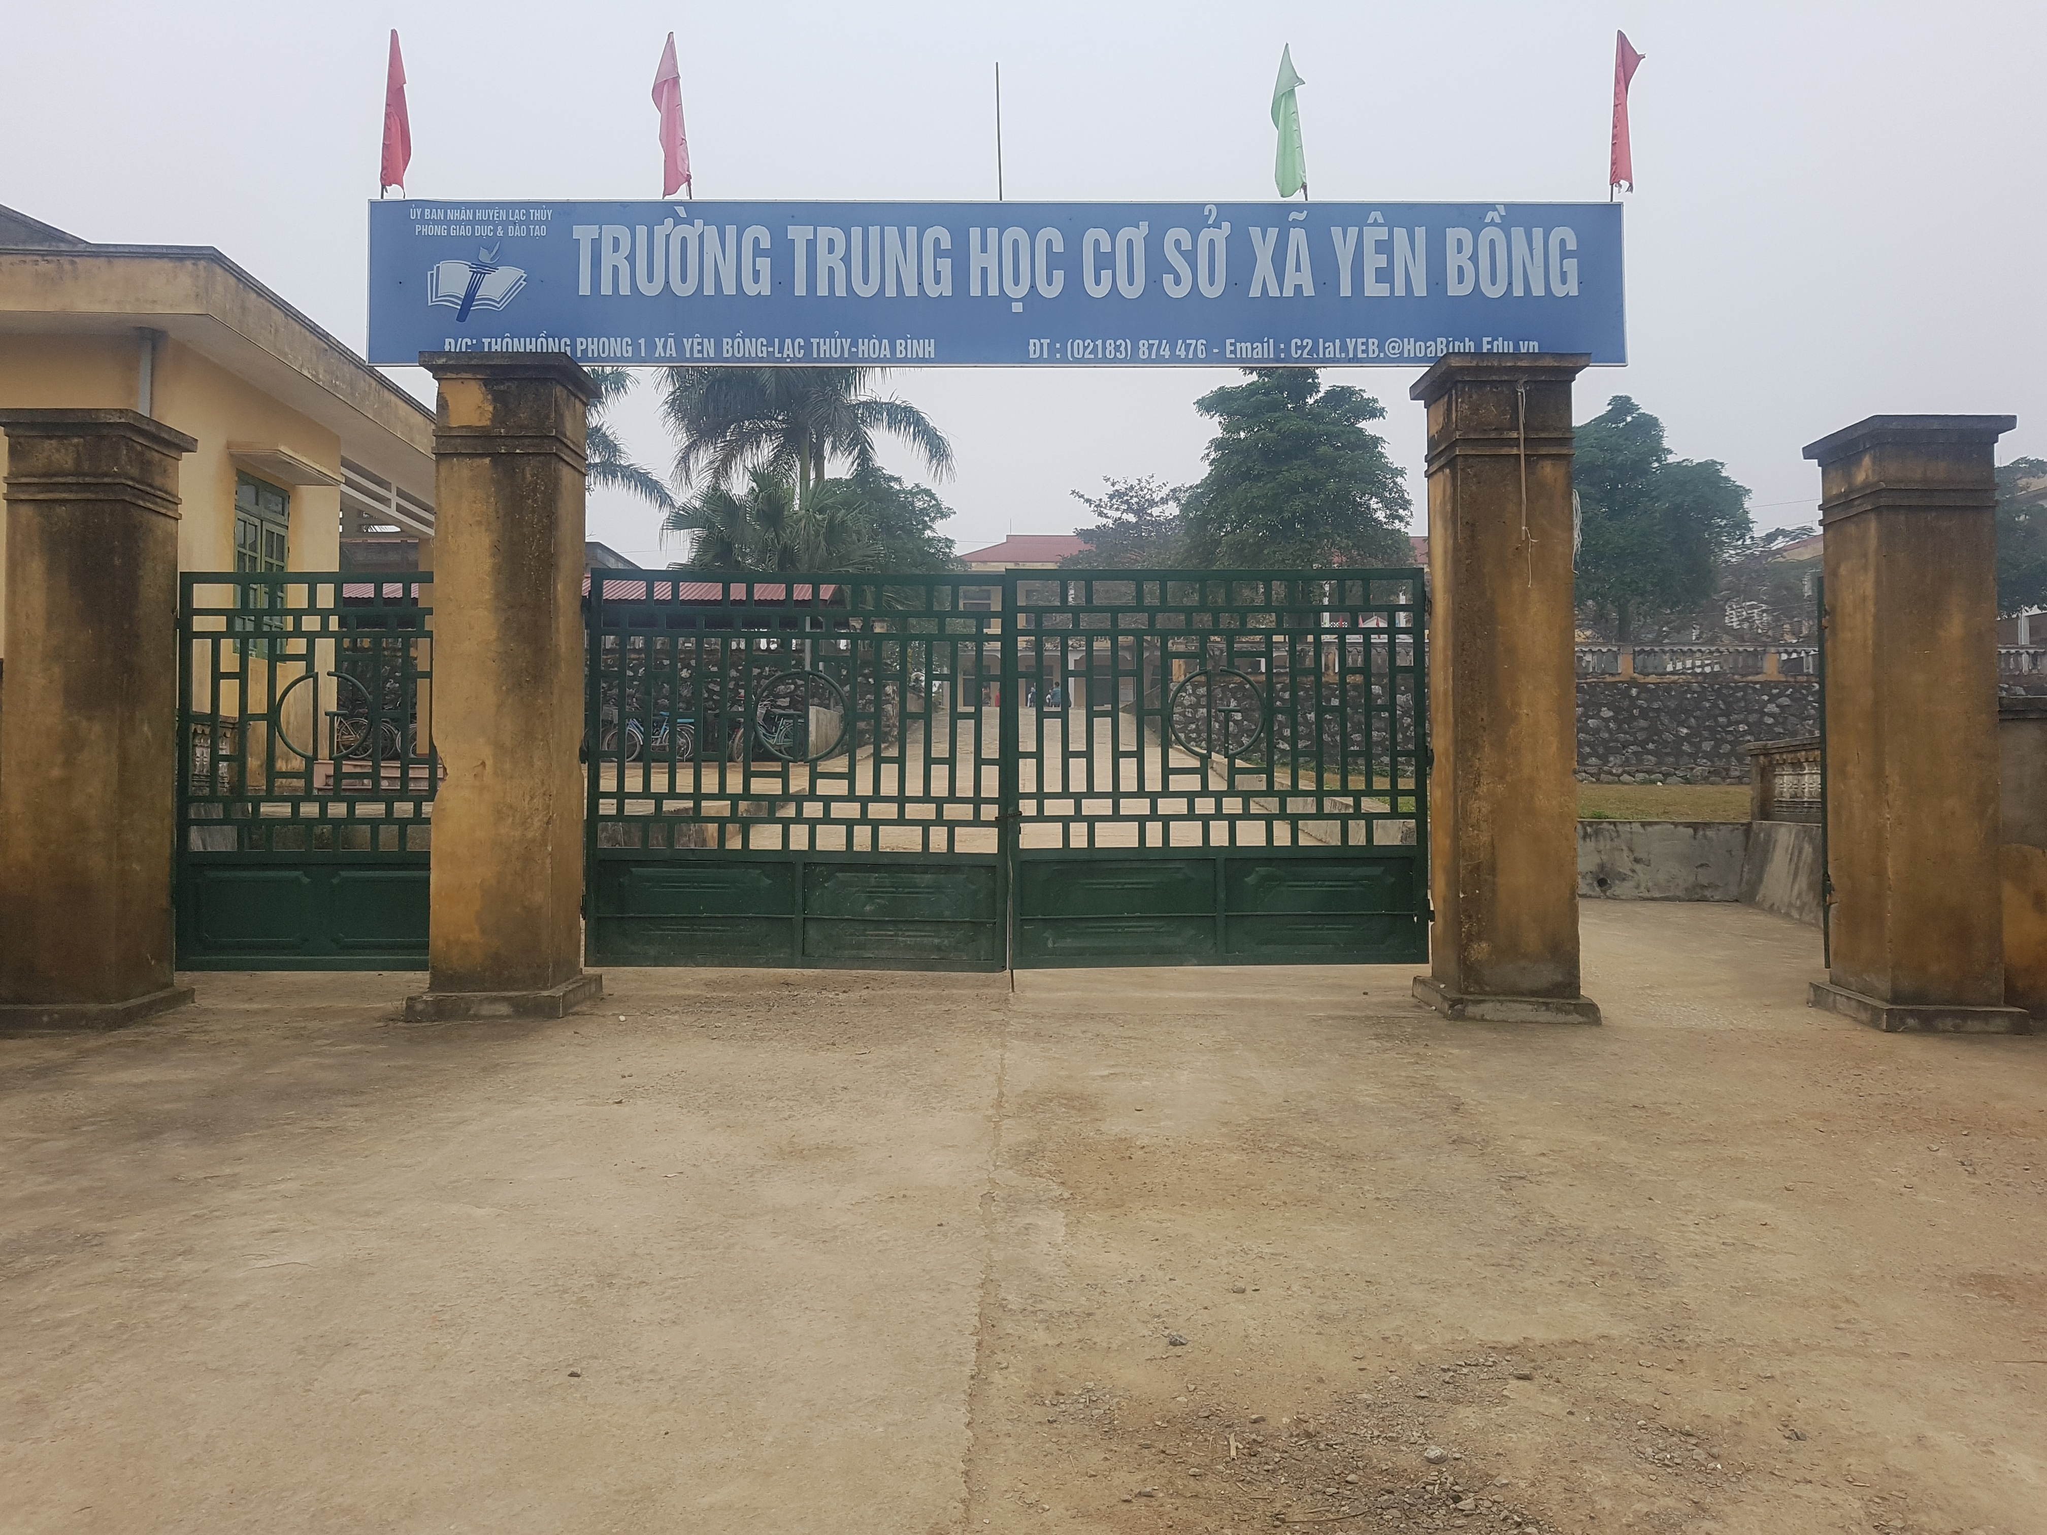



CHÀO MỪNG QUÝ THẦY CÔ
về dự giờ
MÔN: ÂM NHẠC 7
GV: Lê Minh Đạt

Slide 2

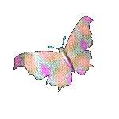


Tiết 21:
Ôn tập Tập đọc nhạc: TĐN số 6.
Âm nhạc thường thức: Một Số Thể Loại Bài Hát.

Slide 3
Tiết 21:
- Ôn tập TĐN số 6
- Âm nhạc thường thức: Một số thể loại bài hát
I. Ôn tập TĐN số 6: Xuân về trên bản
Nhạc và lời: Nguyễn Tài Tuệ

Slide 4



Khởi động giọng

Slide 5
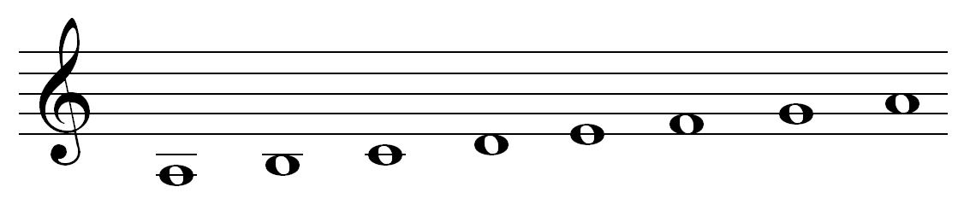
Luyện thang âm La thứ (Am)
Là Sì Đồ Rê Mi Pha Son Lá
Là Đô Mi Lá

Slide 6
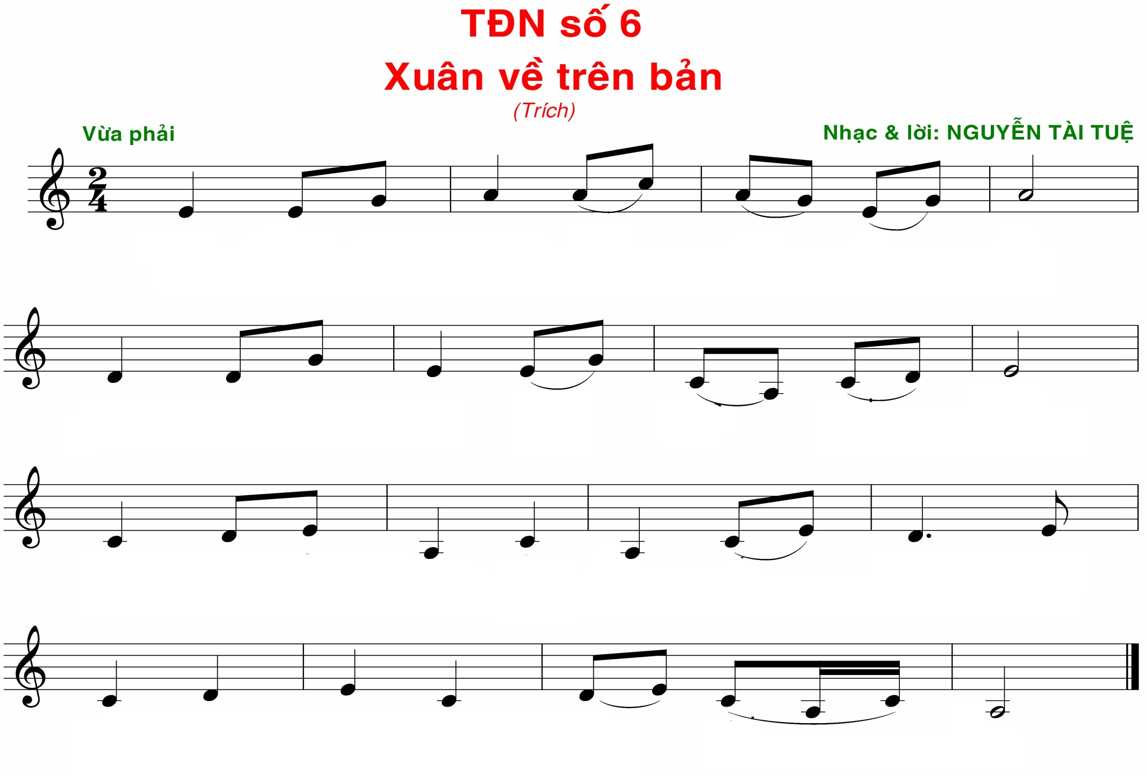
I/ Nghe lại giai điệu bài TĐN số 6: XUÂN VỀ TRÊN BẢN

Slide 7
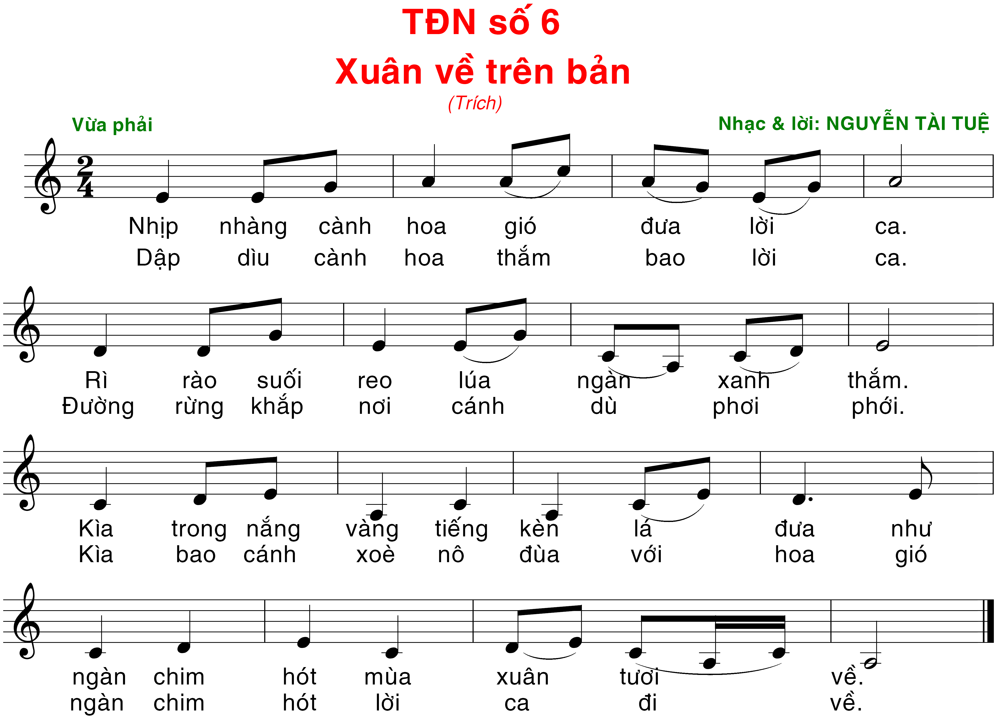
I/ÔN TẬP ĐỌC NHẠC SỐ 6: XUÂN VỀ TRÊN BẢN

Slide 8


Kết hợp gõ đệm theo phách:

Slide 9
I/ÔN TẬP ĐỌC NHẠC SỐ 6: XUÂN VỀ TRÊN BẢN
x x x x x x x x
x x x x x x x x
x x x x x x x x
x x x x x x x

Slide 10
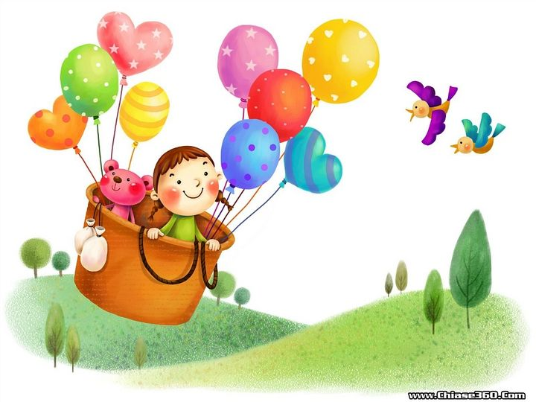


Luyện tập
theo tổ, cá nhân

Slide 11
I/ÔN TẬP ĐỌC NHẠC SỐ 6: XUÂN VỀ TRÊN BẢN

Slide 12
Tiết 21:
Ôn tập TĐN số 6 – Âm nhạc thường thức
Ôn tập Tập đọc nhạc: TĐN số 6:
II. Âm nhạc thường thức: Một số thể loại bài hát

Slide 13
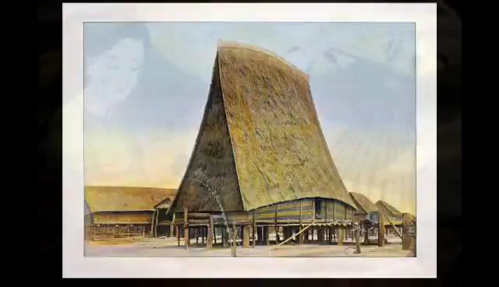

Slide 14
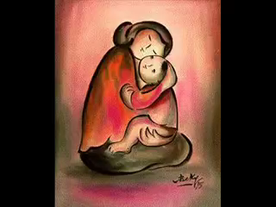

Slide 15
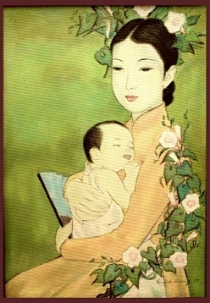
1/ Hát ru
Hát ru là những bài ca có âm điệu khoan thai, nhẹ nhàng, tiết tấu đung đưa dễ đưa ta vào giấc ngủ.

Slide 16
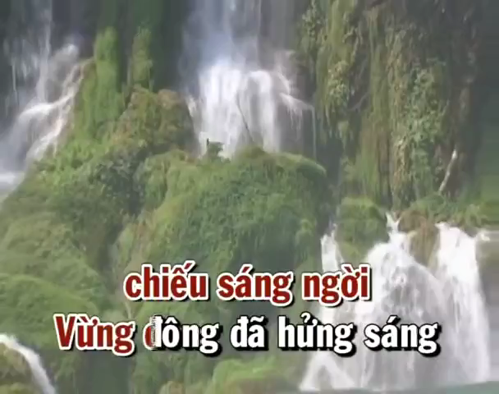

Slide 17
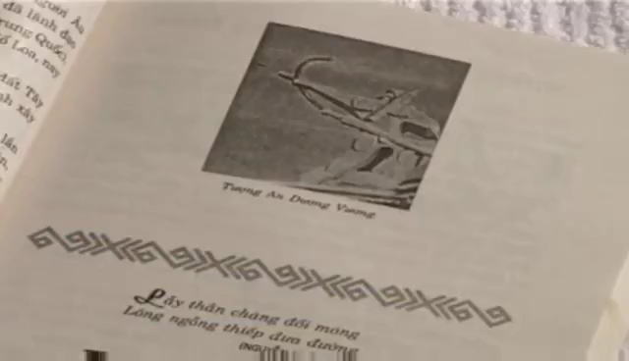

Slide 18
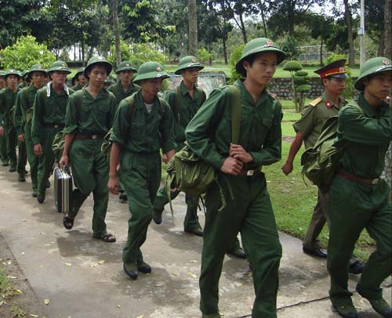
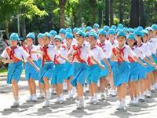
2/ Hành khúc:
Là những bài ca có âm điệu khoẻ mạnh, hùng tráng, tiết tấu phù hợp cho đoàn người đi đều bước.

Slide 19
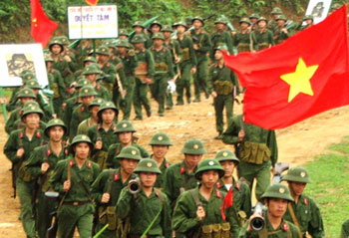
-Tiến bước dưới quân kì (Doãn Nho)
-Tiến về Sài Gòn,Lên đàng (Lưu Hữu Phước)
-Hành khúc Đội TNTP Hồ Chí Minh (Phong Nhã)
-Nối vòng tay lớn (Trịnh Công Sơn)

Slide 20
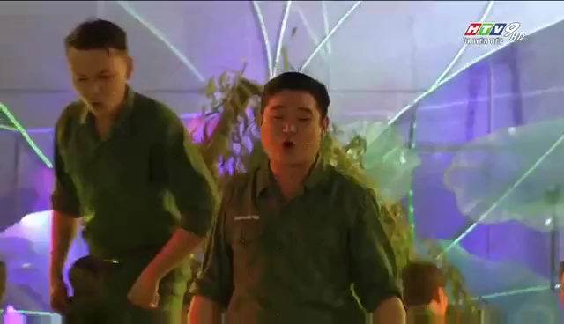

Slide 21
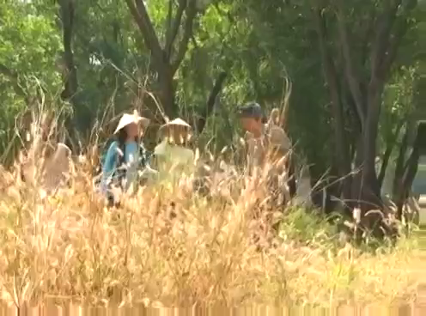

Slide 22
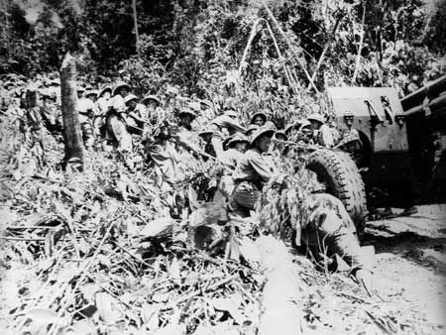
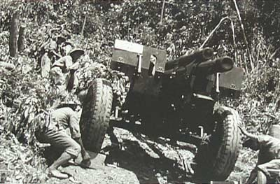
3/ Bài hát lao động:
Là những bài hát có nhịp điệu phù hợp với các động tác lao động tập thể như: Chèo thuyền, kéo gỗ, leo núi, dệt vải...

Slide 23
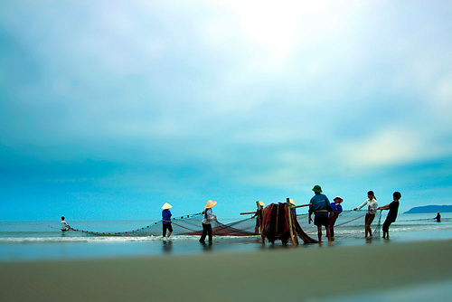
-Hò kéo thuyền trên sông Vôn-Ga (Dân ca Nga)
-Hò hụi, Hò giã gạo, Hò leo núi, Hò kéo lưới
(Dân ca Nam Bộ)
-Đào công sự (Nguyễn Đức Toàn)
-Hò kéo pháo (Hoàng Vân)

Slide 24
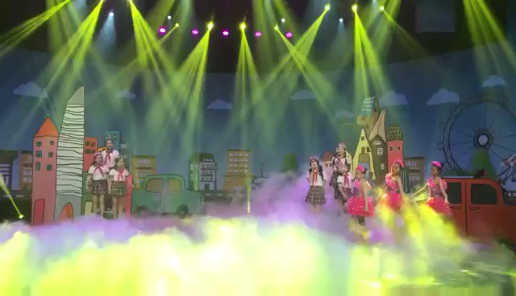

Slide 25
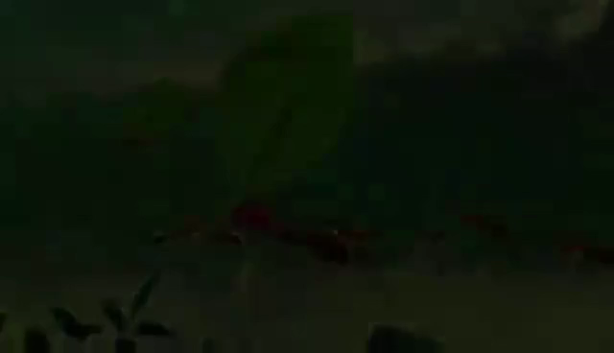

Slide 26
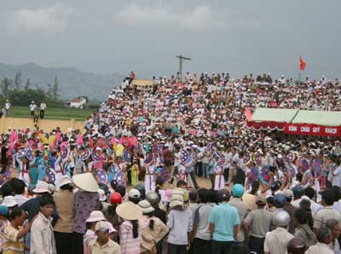
4/ Bài hát sinh hoạt vui chơi:
Có nội dung, giai điệu vui tươi, có thể hát trong sinh hoạt, cắm trại, lễ hội...

Slide 27
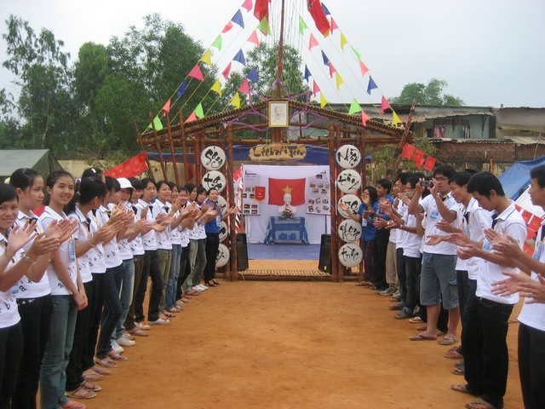
-Bắc kim thang (Dân ca Nam Bộ)
-Tàu em đi trại hè (Phong Nhã)
-Cái bống (Phan Trần Bảng-Ca dao)
-Em vui chơi ngày hôm nay (Phạm Tuyên)
-

Slide 28
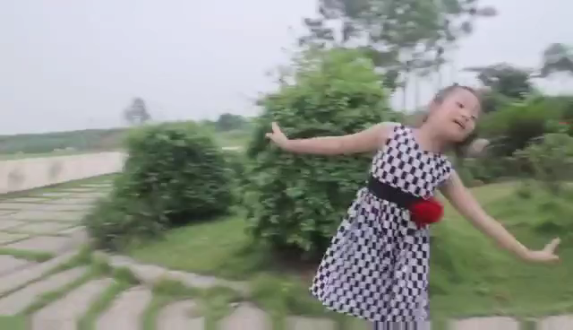

Slide 29
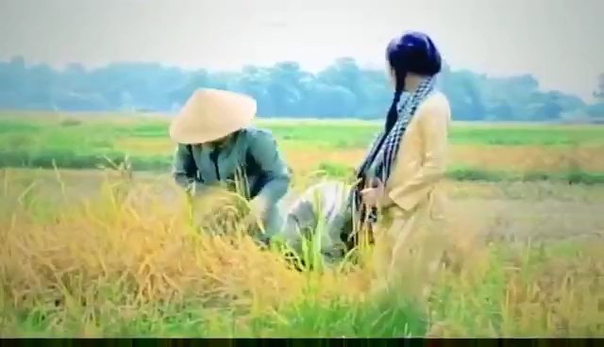

Slide 30
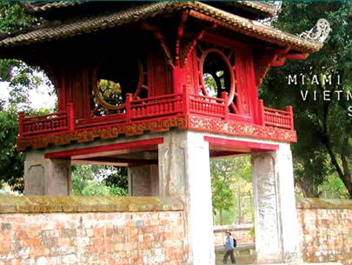
5/ Bài hát trữ tình, tình ca:
Là những bài hát giàu tình cảm, nội dung đề cập đến tình yêu, đất nước,con người.

Slide 31
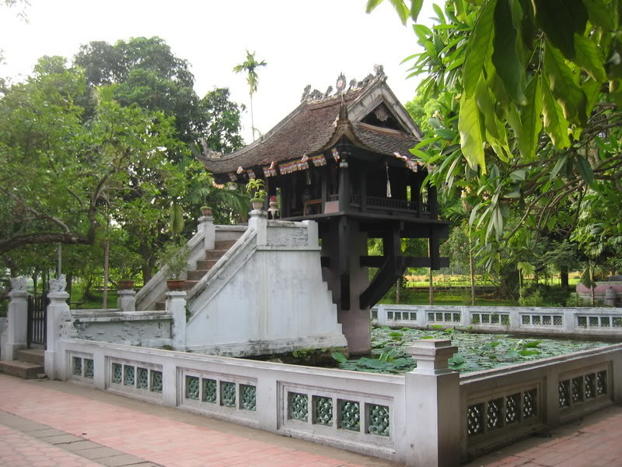
-Tình ca (Hoàng Việt),Chị tôi (Trần Tiến)
-Bài ca hy vọng (Văn Ký)
-Em ơi Hà Nội phố (Phú Quang-Phan Vũ)
-Việt Nam quê hương tôi (Đỗ Nhuận)
-Bụi phấn (Vũ Hoàng-Lê Văn Lộc)
-Em đi giữa biển vàng (Bùi Đình Thảo-Nguyễn Khoa Đăng)

Slide 32
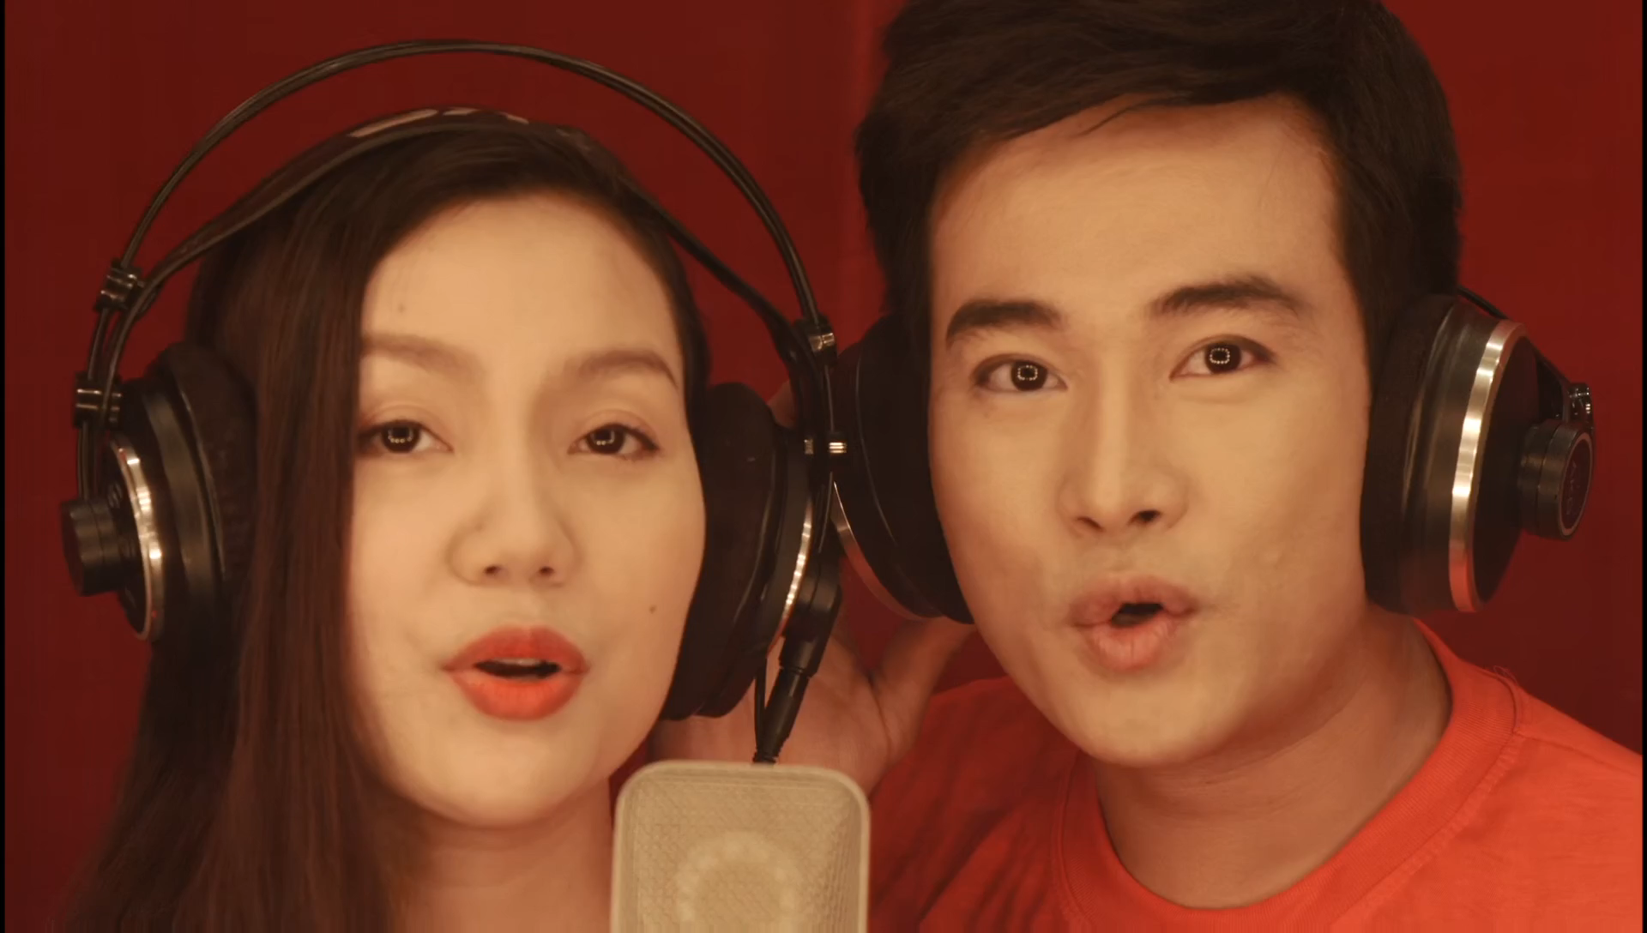

Slide 33
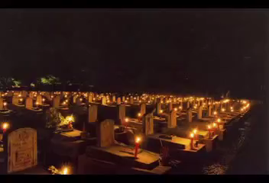

Slide 34
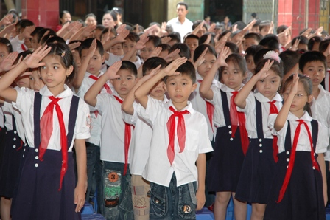
6/ Bài hát nghi lễ, nghi thức:
Có tính chất nghiêm trang, dùng trong nghi lễ,
chào cờ, mặc niệm.

Slide 35
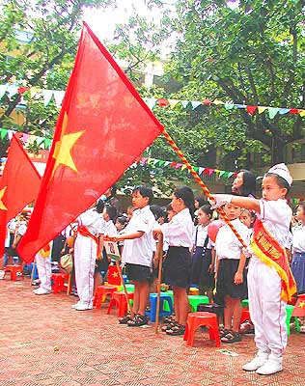
-Tiến quân ca (Văn Cao)
-Hồn tử sĩ (Lưu Hữu Phước)
-Quốc tế ca (Pi-e-Đơ-Gây-Te và Ơ-gien-Pốt-chi-ê)
-Đội ca (Phong Nhã)

Slide 36
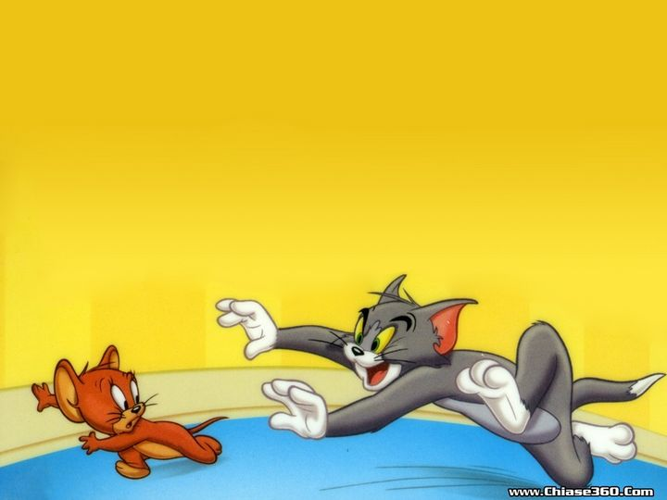
Câu hỏi ôn tập:

Slide 37

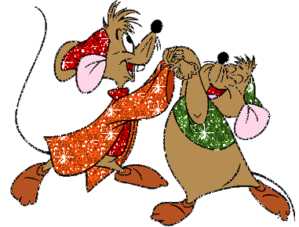

Kể tên các thể loại bài hát mà em biết?
Hát ru
Hành khúc
Bài hát lao động
Bài hát vui chơi sinh hoạt
Bài hát trữ tình, tình ca
Bài hát nghi lễ, nghi thức
20
19
18
17
16
15
14
13
12
11
10
9
8
7
6
5
4
3
2
Notes:
4B

Slide 38

Kính chúc các thầy cô
sức khỏe, hạnh phúc!
Chúc lớp 7A2 chăm ngoan, học giỏi

Slide 39


